Slide 1
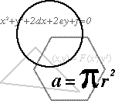
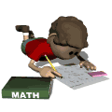
Математика и …
Разработала учитель математики
МБОУ «Подгорновская ООШ»
Ютазинского муниципального района РТ
Давлитшина Л.К.

Slide 2
ЦЕЛЬ: привитие интереса к предмету математика
через межпредметные связи.
ЗАДАЧИ:
развитие интеллектуальной культуры;
воспитание самостоятельности, чувства ответственности;

Slide 3
Урок литературы
Урок музыки
Урок русского языка
Урок истории
Итог
Урок ин. языка

Slide 4
литература и математика
Мне кажется, что поэт должен видеть то, чего не видят другие, видеть глубже других. И это должен математик.
Софья Васильевна Ковалевская
(1850—1891)

Slide 5
Если ты в жизни, хотя на мгновенье
Истину в сердце своём ощутил,
Если луч правды сквозь мрак и сомненье
Ярким сияньем твой путь озарил:
Чтобы в решеньи своём неизменном
Рок не назначил тебе впереди –
Память об этом мгновеньи священном
Вечно храни, как святыню , в груди
Тучи соберутся громадой нестройной ,
Небо покроется чёрною мглой,
С ясной решимостью, и с верной спокойной
Бурю ты встреть и померься с грозой.
С.Ковалевская.

Slide 6
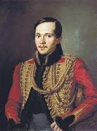
Великий русский поэт, прозаик, драматург, художник.
Михаи́л Ю́рьевич Ле́рмонтов

Slide 7
Английский писа-тель ХIХ века Льюис Кэрролл, он же – Чарльз Лутвидж Додж-сон, автор «Алисы в стране чудес» и он к тому же был ещё про-фессор матема-тики.
Льюис Кэрролл (Carroll, Lewis )(1832–1898)

Slide 8
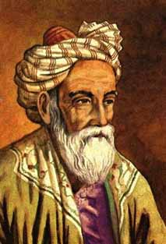
Знатокам математики
и литературы
Назовите имя известного поэта, математика, автора
этих слов: «Яд, мудрецом тебе предложенный прими,
Из рук же дурака не принимай бальзама!»
Выдающийся учёный и философ
своего времени, остался в веках бла-
годаря прославившим его четверо-
стишиям о любви и дружбе, о вине и
винопитии, о поиске смысла жизни
и ещё о многом.
Омар Хайям (1048-1122)

Slide 9
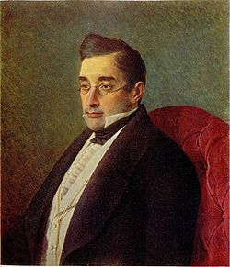
Какой русский писатель окончил физико-математический факультет?
Алекса́ндр Серге́евич Грибое́дов — русский дипломат, поэт, дра-матург, пианист и композитор, дворянин. Статский советник.
Родился: 15 января 1795 г., Москва
Умер: 11 февраля 1829 г., Тегеран
Супруга: Нина Александровна Чавчавадзе (в браке 1828 г.–1829 г.)
Образование: Московский государственный университет (1810 г.–1812 г.)

Slide 10
В сказке «Конек-Горбунок» мы встречаем следующие слова: «Приезжаю –тьма народу! Ну ни выходу, ни входу!»
Сколько было народа?
В Древней Руси словом "тьма" обозначали число 10000. Сейчас это просто означает большое скопление народа

Slide 11
Название какой кривой является в то же время
литературным термином?

Slide 12
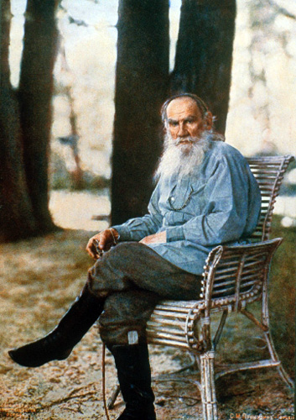
Кто из великих русских писателей составлял задачи по арифметике?
Дата рождения:
28 августа (9 сентября) 1828
Место рождения:
Ясная Поляна,
Тульская губерния,
Российская империя
Дата смерти:
7 (20) ноября 1910 (82 года)
Лев Николаевич Толстой в Ясной Поляне (1908).

Slide 13
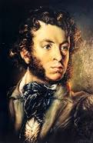
«В математике есть своя красота, как в поэзии». Кто произнёс эти слова, даже не любя математику?
Алекса́ндр Серге́евич Пу́шкин — русский поэт, драматург и прозаик. Александр Сергеевич Пушкин имеет репутацию великого или величайшего русского поэта. Пушкин рассматривается как создатель современного русского литературного языка.

Slide 14
перемена

Slide 15
Знатокам иностранных
языков
Переведите на русский язык греческие слова -
моно, ди, поли и латинские - уни, би, мульти.
Какая цифра в переводе с латинского означает
«никакая»?
Скажите по-гречески окружность, если для нас это
часть страны, области, города, отдаленная от центра?

Slide 16
У греков это натянутая тетива, а у нас?
Какая математическая единица измерения в переводе
с латинского обозначает «ступень, шаг, степень»?
Какой математический термин образовался от латин-
ского слова «отвесный»?

Slide 17
перемена

Slide 18
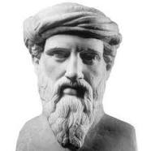
Знатокам математики
и музыки
МАТЕМАТИКА
арифметика
геометрия
астрономия
музыка
570 г. до н. -
495 г. до н.э
Пифагор Самосский — древнегреческий фило-соф, математик и мистик, создатель религиозно-философской школы пифагорейцев.

Slide 19
Без чего не могут обойтись охотники, барабанщики
и математики?
Люди какой профессии постоянно смотрят
на 5 параллельных линий?

Slide 20
перемена

Slide 21
Русский язык и математика
Назовите пословицы и поговорки,
в которых используются названия чисел.
Что есть у каждого слова, растения и уравнения?
Какие прилагательные русского языка в математике
становятся именами существительными?
Какая цифра в русском языке является глаголом
повелительного наклонения единственного числа?

Slide 22
Арифметика! Даже в каменный век
Обращался к тебе человек.
Без тебя невозможно предметы считать,
Невозможно построить мосты
Там, где сложное, новое надо создать,
Лучшим другом становишься ты.
Если раньше тебе приходилось одной
Много трудных вопросов решать,
То теперь на просторах планеты большой
Ты у нас многодетная мать.
Геометрия, алгебра - дети твои,
С ними в жизнь претворяем мечты,
Но запомни: огромным успехом своим
Человеку обязана ты.

Slide 23
перемена

Slide 24
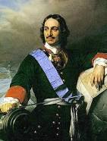
История и математика
Петр Первый хорошо знал адицию, субстракцию, мультипликацию и дивизию. В его времена эти действия знали далеко не все, и Петр настойчиво заставлял изучать это своих сподвижников. Сейчас это знает каждый школьник. Как он это называет?
Пётр I Вели́кий — последний царь всея Руси из династии Романовых и первый Император Всероссийский. Пётр был провозглашён царём в 1682 году в 10-летнем возрасте, стал править самостоятельно с 1689 года.
(+, -, *, :)

Slide 25
Что на Руси раньше называли «ломаными числами»?
Сколько подвигов совершил Геракл?
О какой науке Цицерон сказал: «Греки изучали её, чтобы познать мир, а римляне для того, чтобы измерить земельные участки».
Летописец сообщает, что строительство Успенского собора в Кремле велось «в кружало и а правило». К каким инструментам прибегли мастера?
Почему в Египте строители пирамид использовали веревку с 12 узелками?

Slide 26
перемена

Slide 27
Блиц - опрос
Как назывался труд древнегреческого Евклида?
Основы 2) Начала 3) Старты 4) Истоки.
Какой раздел математики греки называли
«искусством чисел»?
Арифметика 2) Алгебра 3) Матанализ
4) Теория чисел.
Какие бывают современные фотоаппараты?
Цифровые 2) Числовые 3) Формульные
4)Логарифмические.
Как называют незаинтересованного в конфликте
между сторонами , беспристрастного?
Третья сторона 2) пятая сторона
3) седьмая сторона 4) десятая сторона?

Slide 28
Как называют верхний угол футбольных ворот?
Десятка 2) Девятка
3) Шестерка 4) Пятерка
Как в древнерусском счете называлось число 100 тысяч?
Легион 2) Когорта 3) Полк 4) Орда
Закончите русскую пословицу " Всякому мила своя …"
А) высота Б)сторона
В) медиана Г) биссектриса

Slide 29
Какими бывают математические неравенства?
А) Неточными
Б) Нестрогими
В) Невежливыми
Г) Невоспитанными
Закончите название книги Дж. Толкиена «Властелин…»
А) Пирамид Б) Шаров
В) Колец Г) Икосаэдров

Slide 30
перемена

Slide 31
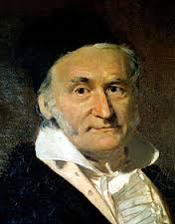
Запомни, что Гаусс всем сказал
Наука математика - царица всех наук.
Не зря, поэтому он завещал -
Творить в огне трудов и мук.
Безмерна роль её в открытии законов,
В создании машин, воздушных кораблей
Пожалуй, трудно нам пришлось бы без Ньютонов
Каких дала история до наших дней
Пусть ты не станешь Пифагором,
Каким хотел бы может быть
Но будешь ты рабочим, иль ученым
И будешь честно Родине служить.

Slide 32
"Мы желаем счастья вам"
Нам без математики нельзя,
Математика для нас важна -
Делает нас сильными и мудрыми она.
Снова всех сплотила нас она,
В этом зале вместе собрала.
Рады всех приветствовать мы
И пропеть друзьям.
Припев. Мы желаем счастья вам, счастья в этом мире большом.
Как солнце по утрам пусть оно приходит в дом.
Мы желаем, счастья вам, и оно должно быть таким -
Когда ты счастлив сам, счастьем поделись с другим.
Математика везде нужна,
Помогает в жизни нам она,
Корабли водить на море, строить города.
Будем с математикой дружить,
Интересней будет в жизни жить.

